Slide 1
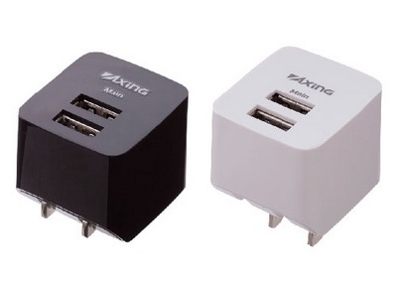
【提案書】
USBコンセントチャージャー2.1A 2ポート
特徴
スマホやタブレット、またPCなどのUSB充電が二台同時にできる、便利なコンセントチャージャーです。カラーはホワイトとブラックの2色展開。オリジナル名入れに合わせてお選び下さい。
納期
納期スペース
仕様
素 材：PC+ABS
サイズ：35×39×30mm
重 量：約99g
機 能：出力電圧･電流/DC5V･2.1A
付属品：取説付(台紙面)
備 考：ブラック・ホワイト
お見積
お見積りスペース

